Slide 1

光伏产业分析与展望
本直播仅作为华泰证券（以下简称“本公司”）与投资者的知识交流活动，不构成对观众的投资建议。本公司或本公司相关机构、雇员不对任何人以直播全部或部分内容作为投资依据而引致的任何损失承担任何责任。未经本公司事先书面许可，任何人不得将此直播或其任何部分以任何形式进行派发、复制、转载或发布，或对本直播内容进行任何有悖原意的删节或修改。本公司不保证本内容所含信息始终保持在最新状态。本公司对本内容所含信息可在不发出通知的情形下做出修改，投资者应当自行关注相应的更新或修改，课程中提及的操作路径请以涨乐财富通实际展示为准。市场有风险，投资需谨慎。

Slide 2
不谈个股
不猜涨跌
只看数据
只讲逻辑

Slide 3
光伏产业数据解读
为什么我们对光伏有信心？

Slide 4
光伏最新出台政策解读
光伏周期到了哪里？

Slide 5
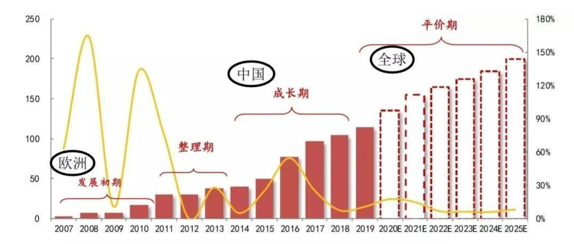
光伏产业周期变化
“图片来源：Wind, 太阳能行业协会”

Slide 6
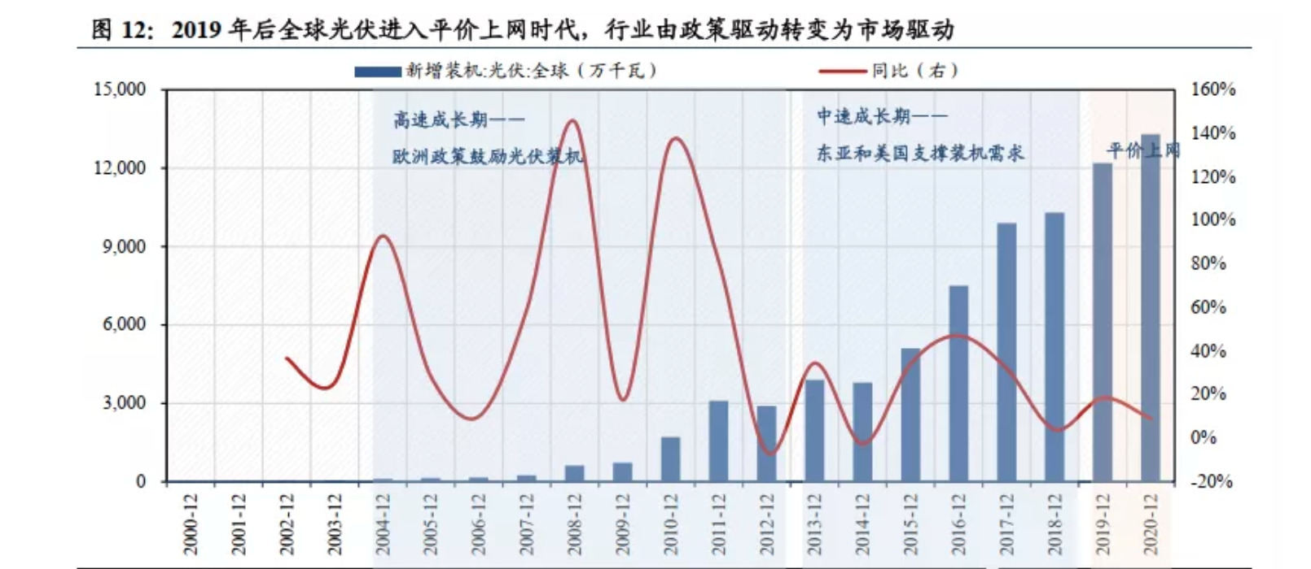
光伏产业周期变化
“图片来源：Wind, 太阳能行业协会”

Slide 7
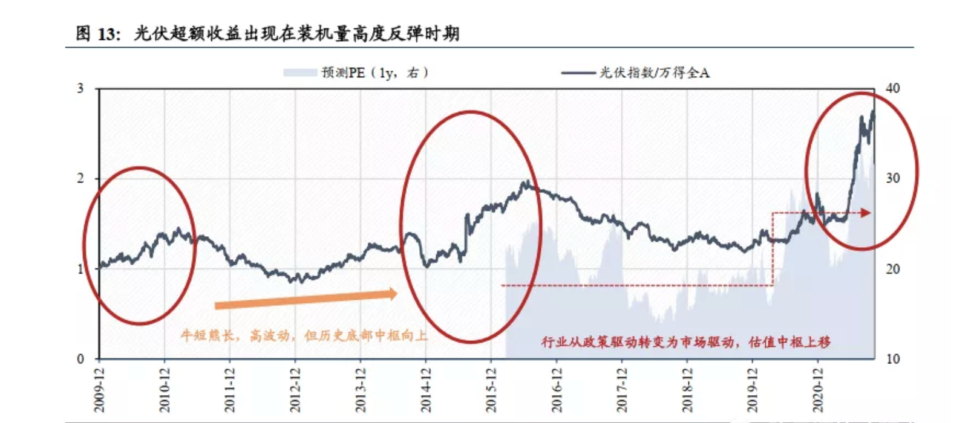
光伏产业周期变化
“图片来源：Wind, 太阳能行业协会”

Slide 8
光伏产业链解析
上游，中游与下游

Slide 9
上游看硅料
多晶硅与单晶片

Slide 10
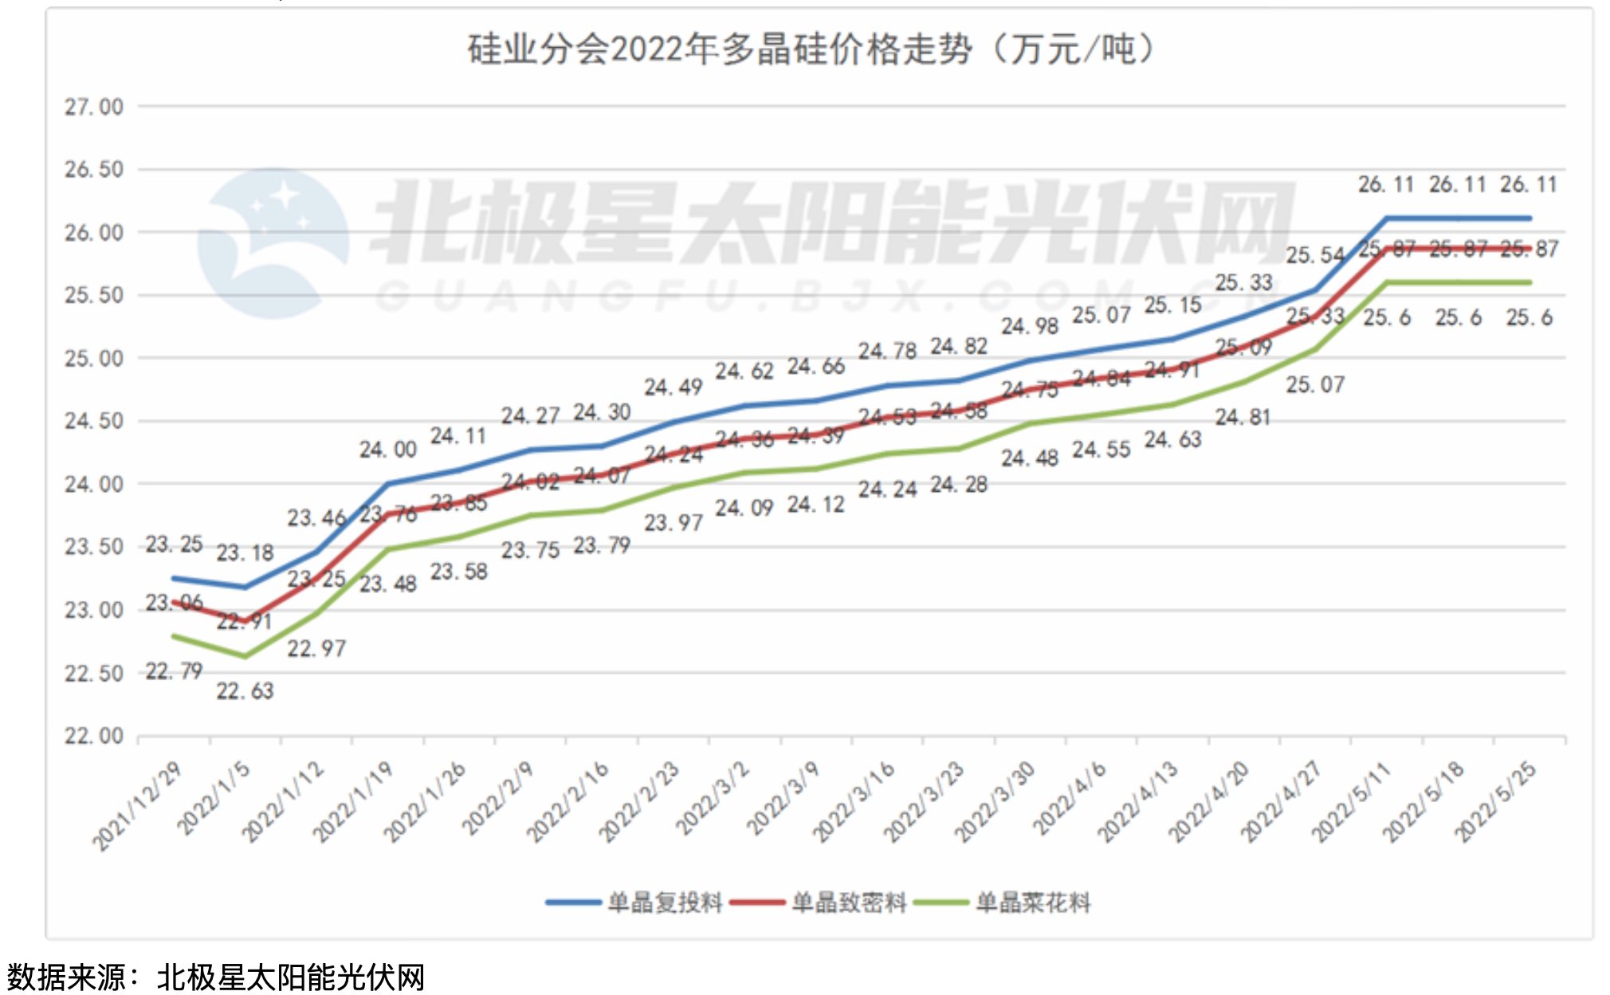
2022年多晶硅价格走势
（万元/吨）

Slide 11
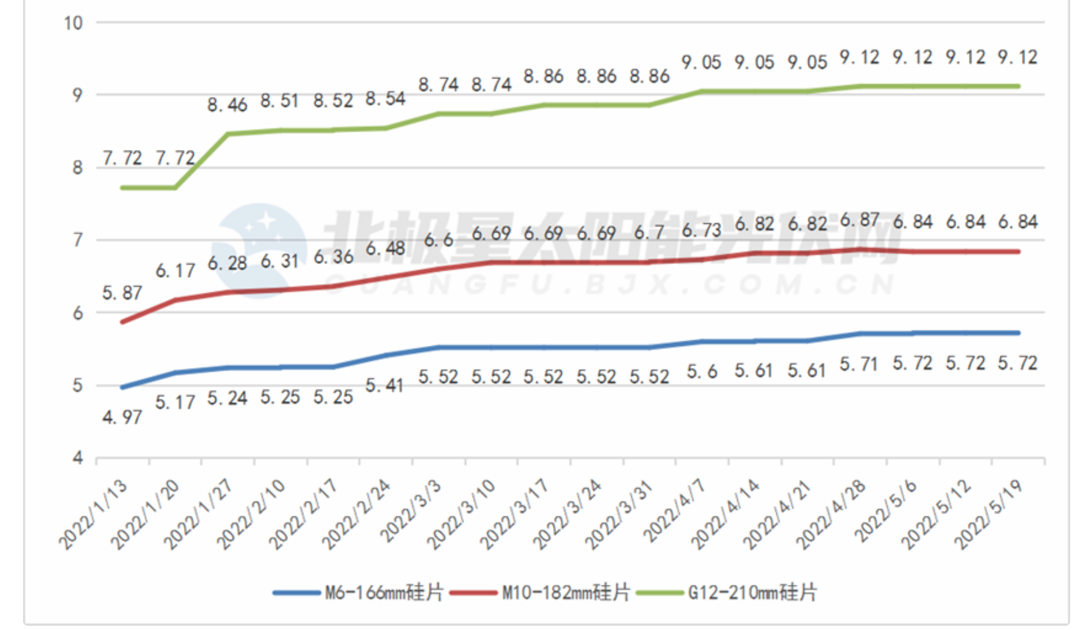
2022年单晶片价格走势
（元/片）
“图片来源：”北极星太阳能光伏网“

Slide 12
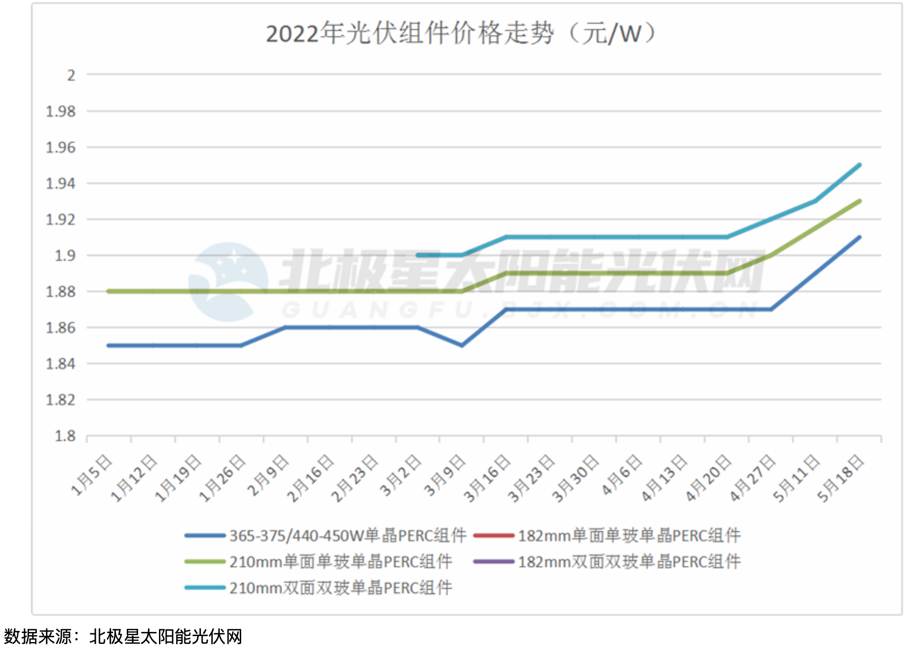
2022年组件价格走势
（元/w）

Slide 13
中游市场
2022上半年组件
“淡季不淡”

Slide 14
中游企业的困境与突围

Slide 15
电池：
大企业为什么不跟新技术

Slide 16
下游市场的变化

Slide 17
光伏行业如何投资？
硅料短期产能难以释放，
光伏需求超预期的背景下，
由此可以推断，
硅料价格将依旧维持坚挺。

Slide 18
结语
光伏在2022年第一季度用“淡季不淡”给人留下了深刻的印象，
在国内与海外需求高增的前提下，
光伏热度有增无减，这也给予了光伏涨价坚实的基础。

